Slide 1
Welcome to
—21000201—
Operating Systems
Part 4: File Management
FALL 2016

Slide 2
Part 4: File Management
Overview of File Management
User Interface: Files
User Interface: Directories
File System Implementation

Slide 3
Overview of File Management
The need for long-term storage
it must be possible to store a very large amount of information
memory is too small to hold large databases of records, for example airline reservations, bank accounts, etc.
the information must survive the termination of the processes using it
it must also not go away if the computer crashes
multiple processes must be able to access the information concurrently
for example, a phone directory should not be only stored inside the address space of a single process
store information on disk, and group it in units called files

Slide 4
Overview of File Management
Chart of Operating System Responsibilities：
The OS is responsible for providing a uniform logical view of information storage
the OS defines a logical unit of storage, the file, and groups files in a hierarchy of directories
the OS supports primitives for manipulating files and directories (create, delete, rename, read, write, etc.)
the OS ensures data confidentiality and integrity
the OS implements files on stable (nonvolatile) storage media
the OS keeps a mapping of the logical files onto the physical secondary storage

Slide 5
Overview of File Management
The file system is the most visible aspect of an OS
files are managed by the OS
how files are
structured
named
accessed
used
protected
implemented
. . . are major topics in operating system design

Slide 6
Overview of File Management
Users’ standpoint vs. designers’ standpoint
for the OS users
the most important aspect is how files appear to them
how files are named and protected
what operations are allowed, etc.
for the OS designers
must decide whether to implement files with linked lists, tables, etc.
how to map file blocks to disk sectors
how to keep track of free storage, etc.

Slide 7
Part 4: File Management
Overview of File Management
User Interface: Files
File naming
File structure
File types
File attributes
File operations
User Interface: Directories
File System Implementation

Slide 8
User Interface: Files
文件是对磁盘的抽象
文件 是指一组带标识（即文件名）的、在逻辑上有完整意义的信息项的序列。
信息项：构成文件内容的基本单位（单个字节，或多个字节），中信息项之间具顺序关系
文件系统：一种用于持久性存储的系统抽象
操作系统中统一管理信息资源的一种软件，需要达到两个目标 ：
地址独立：文件数据的产生与文件存放的磁盘地址相互独立
地址保护：对文件的访问进行一定的限制

Slide 9
File Naming
Naming is the most important aspect of abstraction
进程创建一个文件，会给它命名；进程终止，文件继续存在
命名的规则因系统不同而不同
允许的文件名长度是8～255个字符
UNIX 区分大小写， MS-DOS 和Windows 不区分
大部分操作将文件名分为两部分：文件名和扩展名
UNIX中，扩展名仅用于指示，系统并不遵守
Windows对扩展名进行了强制服从，即扩展名必须与文件类型相同，否则无法使用。

Slide 10
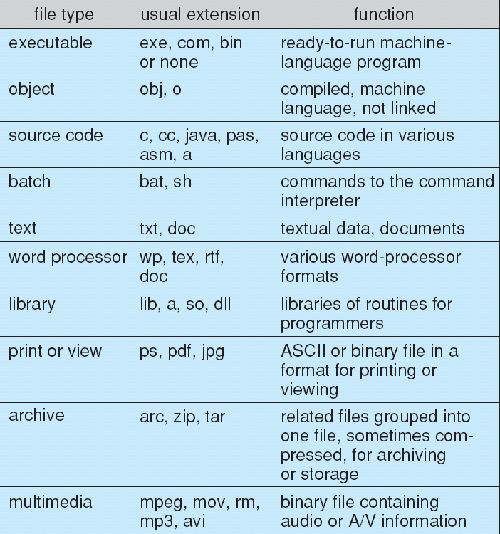
File Naming
Common file types & extensions

Slide 11
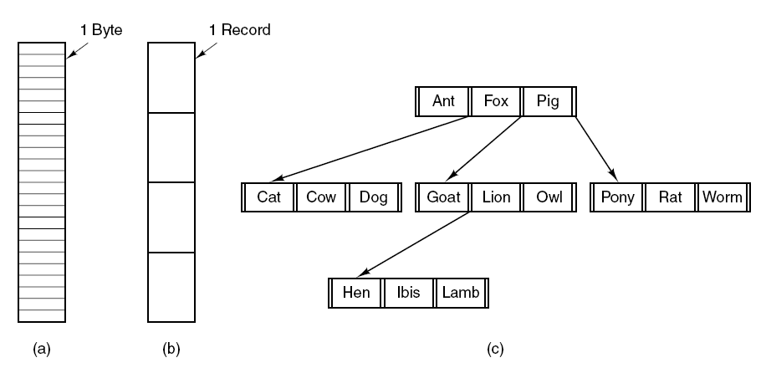
File Logical Structure
从用户角度看文件，由用户的访问方式确定
流式文件：构成文件的基本单位是字符。文件是有逻辑意义、无结构的一串字符的集合
记录式文件：文件由若干个记录组成，可以按记录进行读、写、查找等操作。 每条记录有其内部结构
树状文件: 关键字记录 key-accessible records
closer to
database
system
techniques
Three types of file structure
域：基本数据单元
记录：一个数据元素
文件：相关记录组成
数据库
有结构记录式文件
无结构字符流

Slide 12
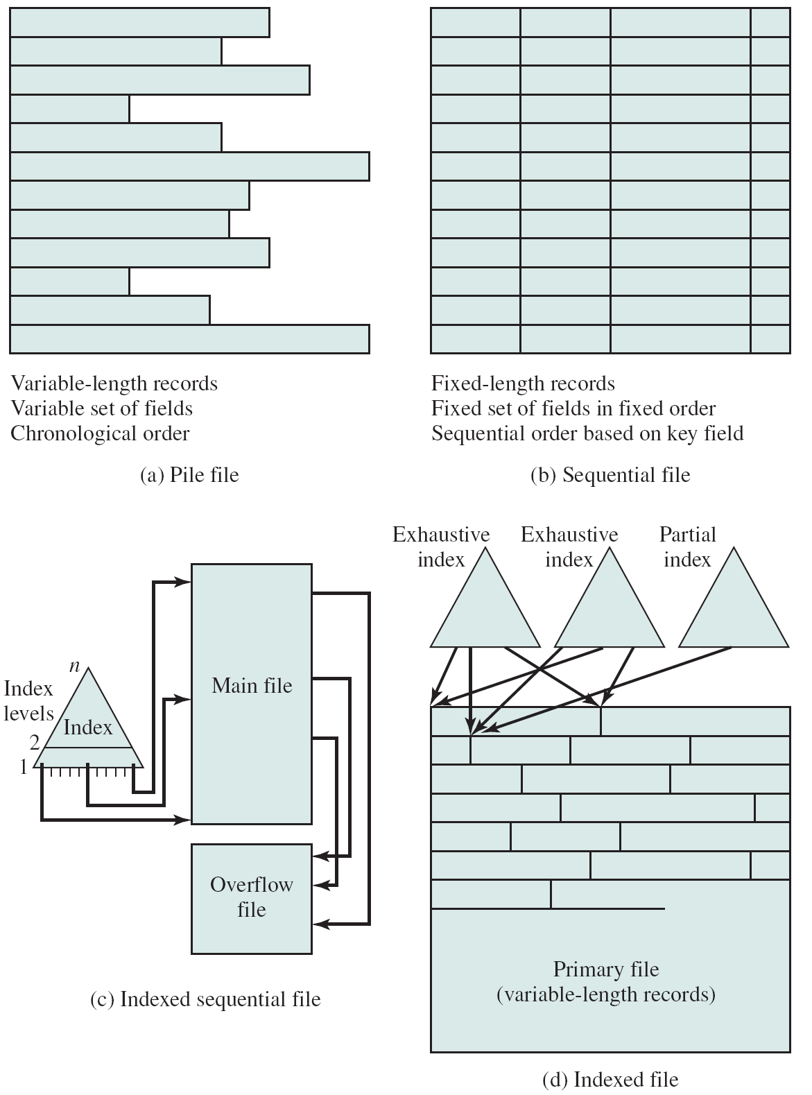
文件组织和访问
变长记录
可变的域集合
按时间先后的顺序
(a)堆文件
定长记录
不可变次序固定域的集合
基于关键字域的顺序
(b)顺序文件

Slide 13
文件组织和访问

Slide 14
索引表
姓名 | 其它信息
An Qi
An Shang
An Zhang
Bao Rong
…
键值 | 指针
An Qi
Bao Rong
Chen Lin
…
逻辑文件
索引表
为提供更有效的访问，还可以使用多级索引

Slide 15
File Types
An OS supports different types of files
普通文件（regular files）
包含了用户的信息，一般为ASCII或二进制文件
目录文件 (directory files)
管理文件系统的系统文件，包含了文件系统的结构contain information about the file system organization
字符设备文件（character special files）
用于模仿串行I/O设备，例如终端，打印机，网卡等
块设备文件（block special files）
用于模仿串行I/O设备:磁盘
Windows
UNIX

Slide 16
File Attributes
The OS associates management information with files
in addition to its name and data, a file also has file attributes
常用属性:
当前拥有者和保护
各种标识:只读、隐藏、系统、归档、临时文件、锁等
文件地址
时间怜:创建时间,最后访问时间,最后修改时间等
文件大小
just as process control blocks (PCBs), the OS maintains file control blocks (FCBs) → see file system implementation

Slide 17
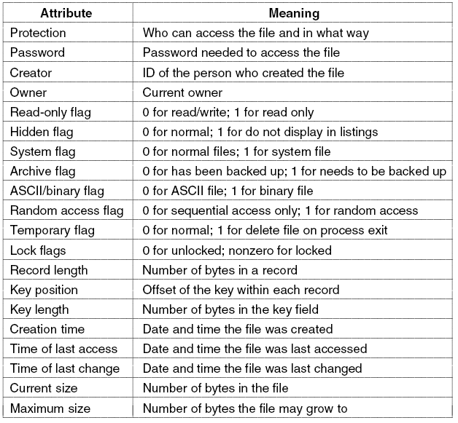
File Attributes
Some possible file attributes

Slide 18
File Operations
Most common system calls related to files
create/delete
creates a file with no data, initializes file attributes
open/close
loads file attributes and disk addresses in memory
read/write, append
transfers data from/to a buffer starting at a current position
seek
in random access files: repositions file pointer for read/write
get/set attributes, rename
some attributes are user-settable (name, protection flags)

Slide 19
File Operations
文件的“打开”和“关闭”操作
当前OS所提供的大多数文件操作，其过程大致都是这样两步：
检索文件目录来找到指定文件的属性及其在外存上的位置；
文件实施相应的操作，如读文件或写文件等。
打开文件：是指系统将指明文件的属性（包括该文件在外存上的物理位置）从外存拷贝到内存打开文件表的一个表目中，并将该表目的编号（或称索引号）返回给用户。
作用：以后，当用户再要求对该文件进行相应操作时，便可利用该索引号向系统提出操作请求。这时系统便可直接利用该索引号到打开文件表中去查找，从而避免了对该文件的再次检索。这样不仅节省了大量的检索时间，也显著提高了对文件的操作速度。
关闭文件：如果用户已不再需要对该文件操作时，可利用“关闭”(Close)系统调用来关闭此文件，OS将会从打开文件表中把该文件对应的表目删除。

Slide 20
Part 4: File Management
Overview of File Management
User Interface: Files
User Interface: Directories
Single-level structure
Two-level structure
Tree structure
Directory operations
File System Implementation

Slide 21
User Interface: Directories
文件目录是一种特殊的文件，支持文件名到文件物理地址的转换
将所有文件的管理信息组织在一起，即构成文件目录
文件目录以文件的形式存放在磁盘上
文件目录是一个符号表，它把文件名对应到目录项
文件目录都有一个逻辑结构it has a logical structure
文件目录都有一个实现结构it has an implementation structure (linked list, table, etc.)

Slide 22
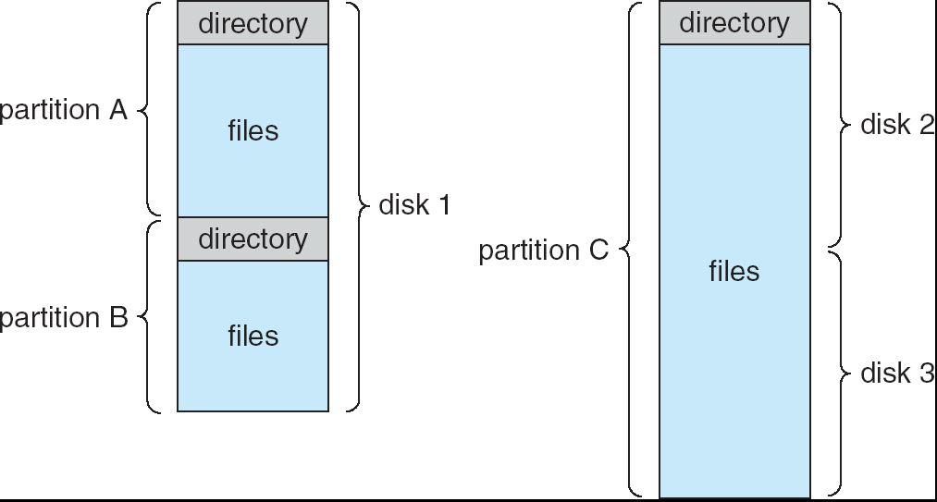
目录结构
A collection of nodes containing information about all files
Both the directory structure and the files reside on disk
Directory
Files
F 1
F 2
F 3
F 4
F n

Slide 23
目录结构
一级目录结构
最简单的逻辑组织结构：一个根目包含了所有的文件信息。
问题
全局文件名空间: 命名唯一性难于实现
没有逻辑分类、分组等任何结构

Slide 24
目录结构
二级目录结构
根目录之下是用户个人的子目录
避免不同用户的文件发生碰撞
仍然没有分组: 当用户文件比较多时，效果仍然差

Slide 25
目录结构
树状目录结构

Slide 26
目录结构
Tree-structured directory structure
二级目录结构的延伸
提供了一个层次结构，文件被分组
和人类认识结构匹配：把目标分类到子集合中
navigation through the tree relies on pathnames（路径名）
绝对路径名：从根目录开始: /doursat/academic/teaching/cs446/assignment4/grades
相对路径名：从当前目录（工作目录， working directory ）开始: assignment4/grades
the current and parent directory are referred to as . and ..

Slide 27
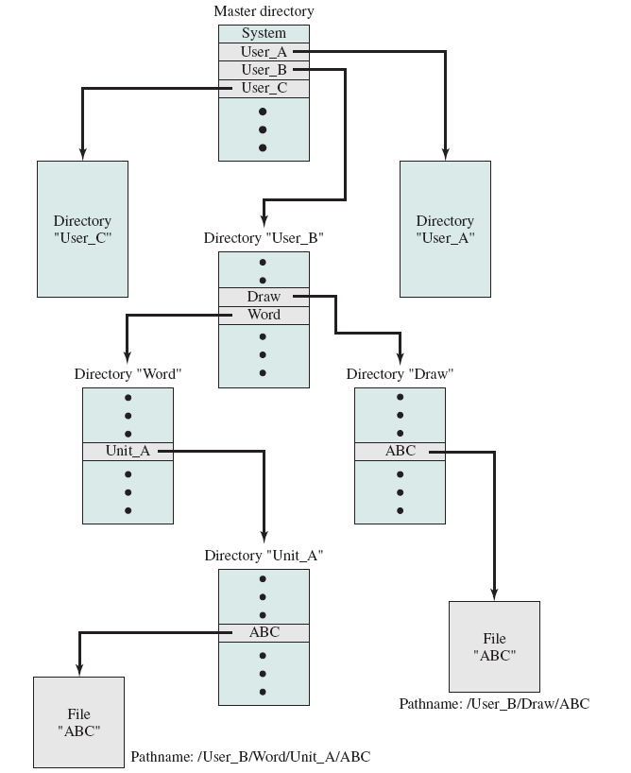
Directory Structure

Slide 28
目录操作
Common system calls related to directory operations
create/delete
creates or deletes an empty directory (except for . and ..)
opendir/closedir
loads directory attributes in memory
readdir
reads the entries in a directory (more abstract than read)
rename
renames a directory like a file
link/unlink
shares files by making them appear in more than one dir

Slide 29
目录结构
Acyclic-graph (shared file) directory structure
allows for different users to work on the same files while keeping their own view of the files (implemented with links)

Slide 30
Part 4: File Management
Overview of File Management
User Interface: Files
User Interface: Directories
File System Implementation
On-disk layout
Record blocking
File Block Allocation

Slide 31
文件系统的实现
实现文件系统需要考虑磁盘上（on-disk）和内存中（ in-core ）的内容布局
磁盘上存储的是永久（静态）信息:
如何启动操作系统？how to boot an OS stored in the partition
磁盘是怎样管理的？怎样获取磁盘的有关信息？number of blocks and free blocks
目录文件在磁盘上怎么存放？directory structure
普通文件在磁盘上怎么存放？individual files
在内存被进程相关的文件管理系统所使用，并通过缓存技术提高性能
打开的文件列表 tables of open files (system-wide and per-process)
最近使用的文件目录recently opened directories

Slide 32
文件系统的实现
最核心的概念是文件控制块（File Control Blocks）
在 UNIX中，一个FCB被称为i-node (“index-node”)
每一个文件都有一个i-node, 它包含了这个文件的所有信息
磁盘 i-node (file system dependent)
persistent accounting information: user & group ownership, time stamps, etc.
information to locate the disk blocks holding the file’s data
内存 i-node (file system independent)
transient management information: access flags (locked, modified), processes holding it, read/write pointer, etc.

Slide 33
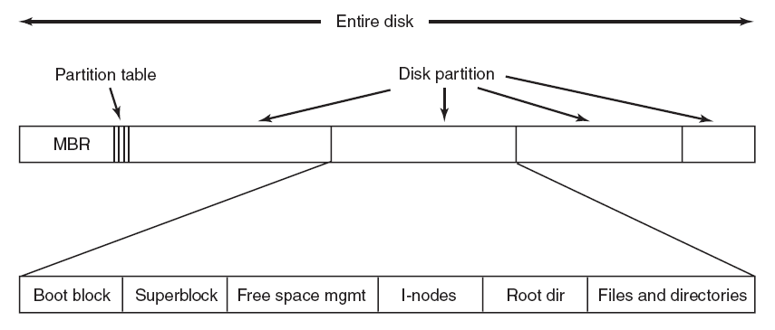
On-disk layout 磁盘上的文件布局
磁盘分区
把一个物理磁盘的存储空间划分为几个相互独立的部分，称为分区
第0块/扇区包含了主引导记录（ the Master Boot Record， MBR）, 启动计算时被BIOS 读入的信息
然后，MBR在分区表中定位当前分区, 加载和执行在第0块的引导块（boot block）

Slide 34
On-disk layout磁盘上的文件布局
文件系统在一个分区内的布局
磁盘上的结构包括：
block 0, the “boot block” — information to boot the OS
block 1, the “superblock” — partition details
all the i-nodes
all the file and directory data, split in blocks
OS dependent
File System

Slide 35
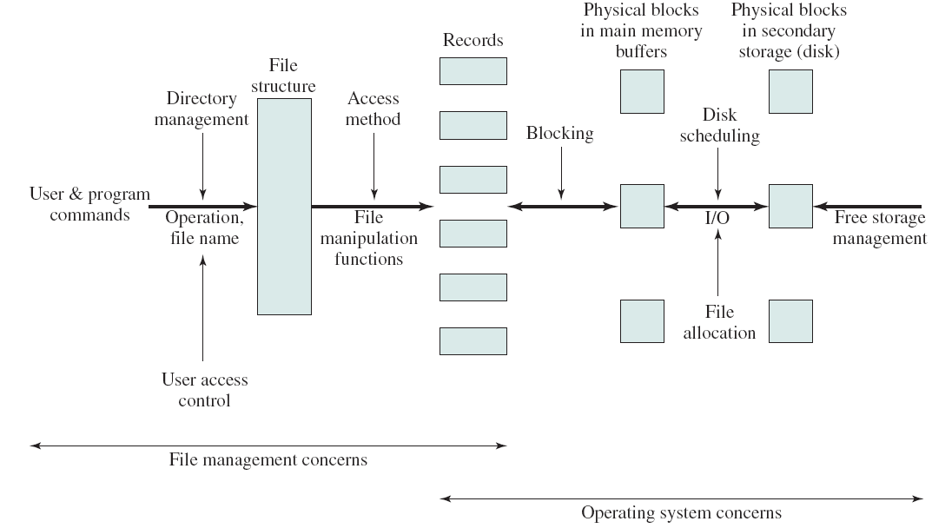
Elements of File Management

Slide 36
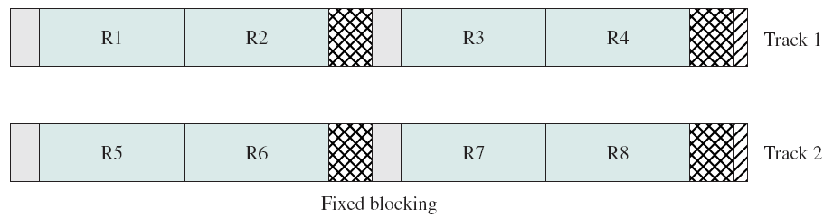
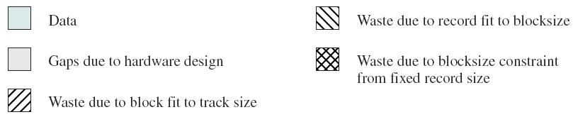
Record Blocking 记录组块
Fixed blocking 固定组块
数据
由记录大小而产生的浪费
由硬件产生的间隙设计
由块大小约束固定记录大小而产生的浪费
由块适应磁道大小而产生的浪费

Slide 37
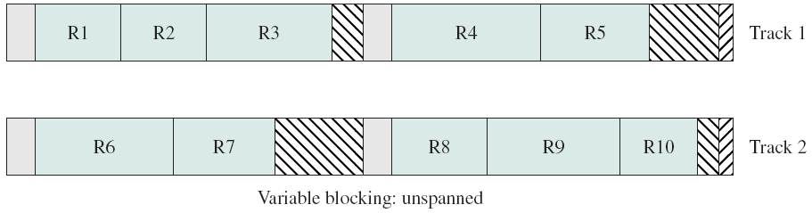
Record Blocking记录组块
Variable blocking: unspanned 可变长非跨越式组块
数据
由记录大小而产生的浪费
由硬件设计产生的间隙
由块大小约束固定记录大小而产生的浪费
由块适应磁道大小而产生的浪费

Slide 38
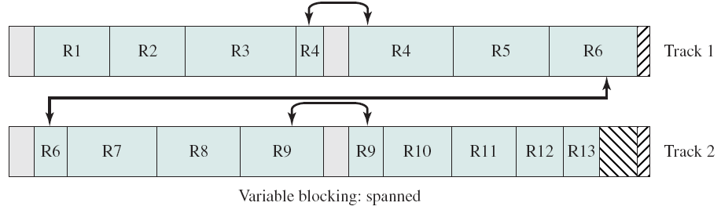
Record Blocking
Variable blocking: spanned 可变长跨越式组块

Slide 39
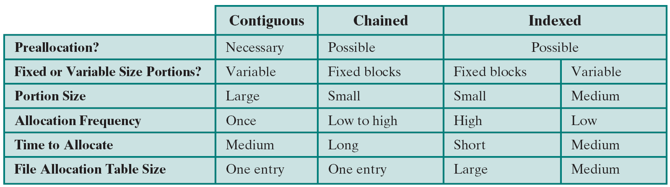
File Block Allocation
File block allocation methods
连续（顺序）方式Contiguous allocation
链接方式Chained allocation
索引方式Indexed allocation
方法比较

Slide 40
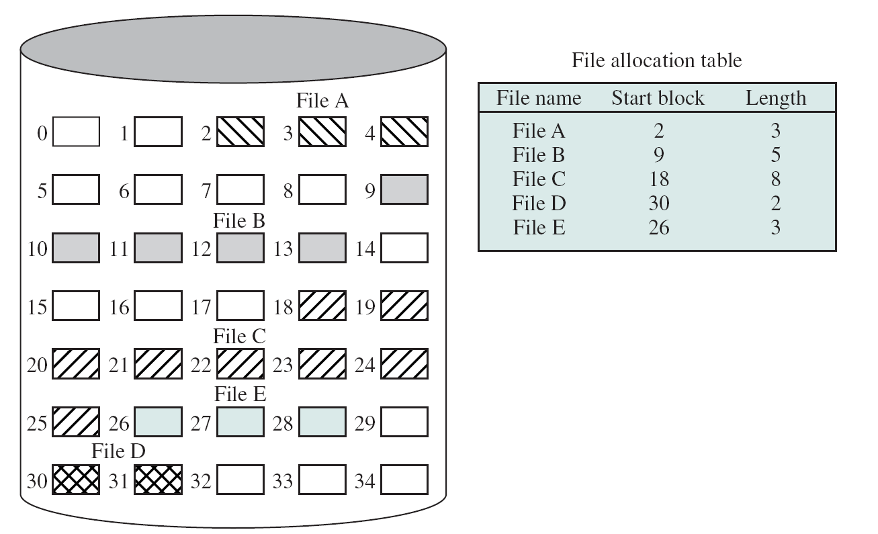
连续分配 Contiguous Allocation
文件的信息存放在若干连续的挭
同动态内存分区类似
优点: 简单；支持顺序存取和随机存储；所需的磁盘寻道次数和寻道时间最少；可以同时读入多个块，检索一个块也很容易
缺点：文件不能动态增长、不于文件的分配和移动

Slide 41
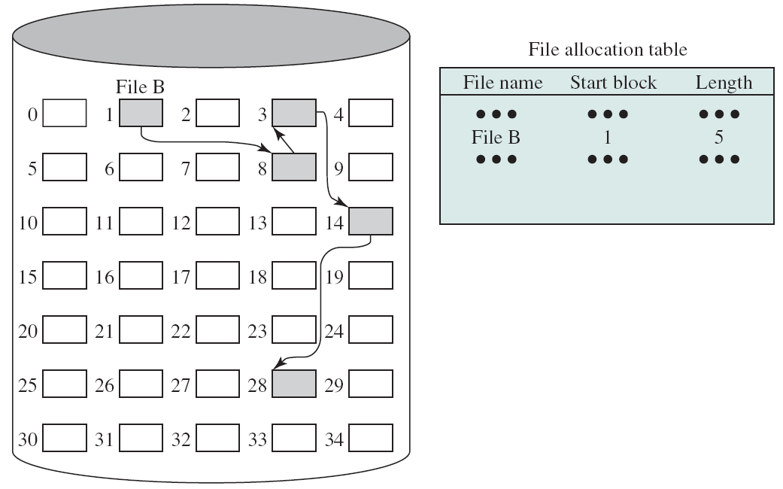
链接结构Chained Allocation
一个文件的信息存放在若干不连续的物理块中，各块之间通过指针连接，前一个物理块指向下一个物理块。
类似于分页

Slide 42
Chained Allocation
优点:
提高了磁盘空间利用率，不存在外部碎片问题
有利于文件插入和删除
有利于文件动态扩充
缺点
存取速度慢，不适于随机存取
可靠性问题，如指针出错
更多的寻道次数和寻道时间
链接指针占用一定的空间

Slide 43
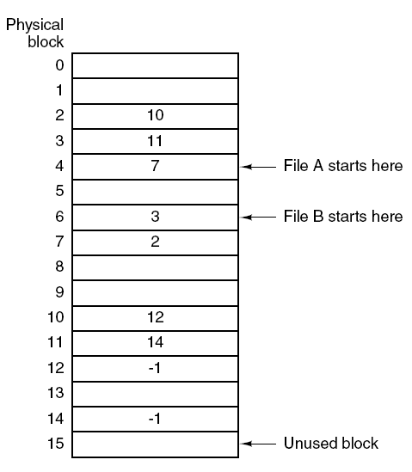
显式链接
instead of scattering block pointers, gather them in one global table: the file allocation table
each block entry points to the next block in the chain
end blocks get -1, free blocks get 0
used in MS-DOS and OS/2
problem: size and caching of table in memory

Slide 44
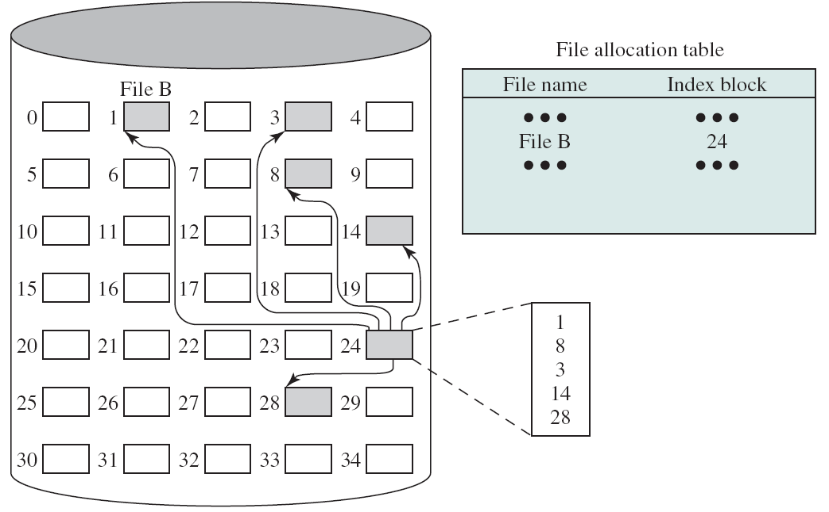
索引结构Indexed Allocation
一个文件的信息存放在若干不连续物理块中
系统为每个文件建立一个专用数据结构—索引表，并将这些物理块的块号存放在该索引表中。索引表就是磁盘块地址数组，其中第i个条目指向文件的第i块
local table of scattered pieces; ex: 512b block holds 128 #’s
problem: what if a file is bigger then 128 blocks?

Slide 45
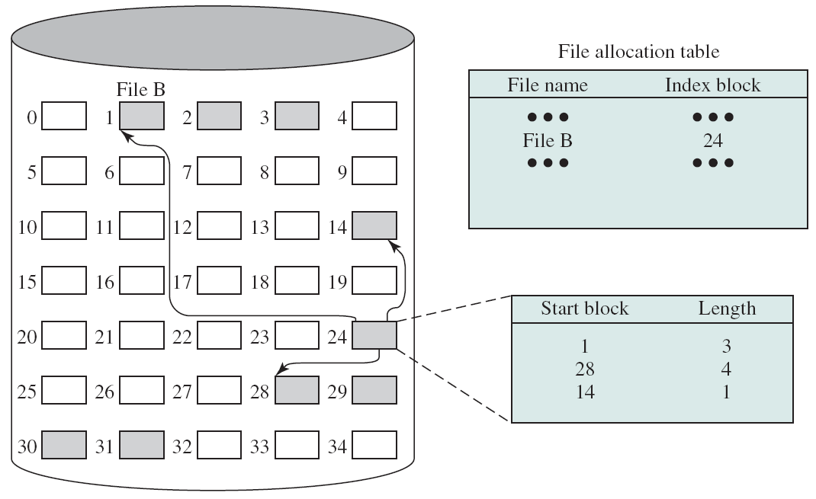
索引结构Indexed Allocation
Indexed Allocation with Variable-Length Portions

Slide 46
索引结构Indexed Allocation
优点
保持了链接结构的优点，又解决了其缺点
既能顺序存取，又能随机存取
满足了文件动态增长、插入删除的要求
能充分利用磁盘空间
缺点
较多的寻道次数和寻道时间
索引表本身带来了系统开销
如：内存、磁盘空间，存取时间

Slide 47
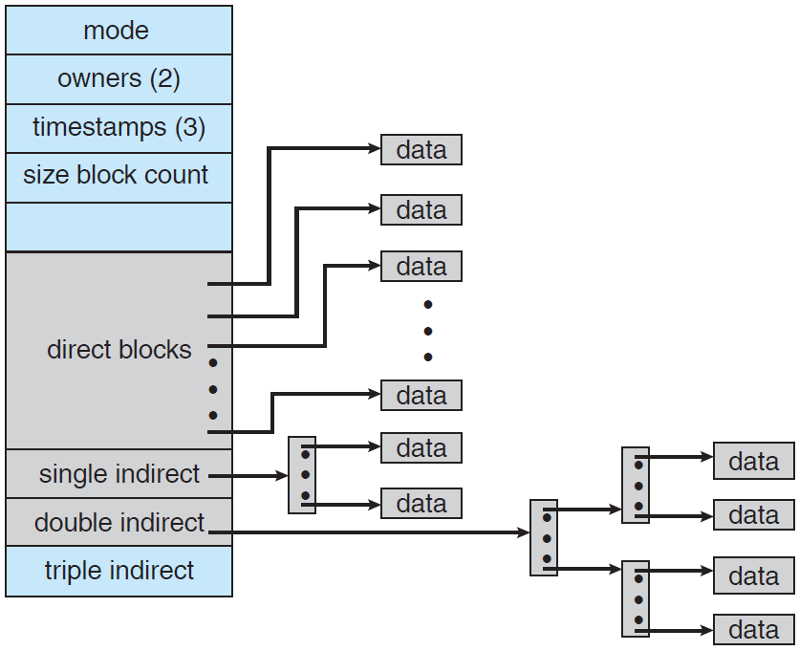
多级索引Multilevel Indexing
keep the first 10 block pointers in the i-node structure
then export the next 128 into a block accessed through single indirection; and the next 16184 into a block of 128 blocks, etc.

Slide 48
After the class…
Reading:
教材第12章：文件管理 （12.1节到12.7节）
A. S. Tanenbaum: Modern Operating Systems (3rd Edition), Chapter 4: File System（Section 4.1~Section 4.3）
Homework：
P571: Problems 12.1, 12.2, 12.3, 12.9, 12.10 (7th Edition)

